Slide 1
Dez Razões para não mexer nos Correios

Slide 2
RAZÕES
PARA NÃO
MEXER NOS
CORREIOS
1
O PL-591/2021 é inconstitucional; o art. 21 da Constituição Federal é bem claro e a própria PGR já reconheceu isso.

Slide 3
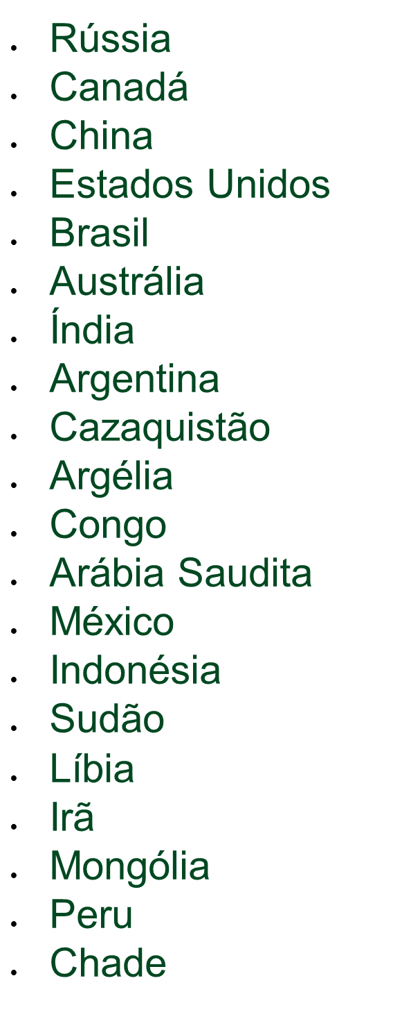
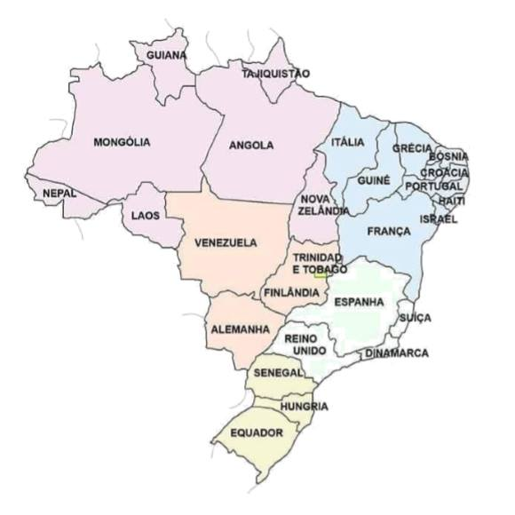
RAZÕES
PARA NÃO
MEXER NOS
CORREIOS
2
Nenhum dos 20 maiores países do mundo em extensão territorial tem correio privado; em todos eles os Correios são de controle público.

Slide 4
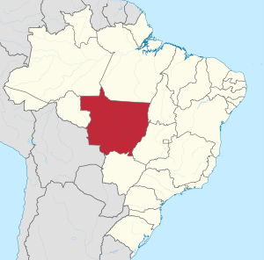
RAZÕES
PARA NÃO
MEXER NOS
CORREIOS
3
Aruba
Cingapura
Grã-Bretanha
Líbano
Malásia
Malta
Países Baixos
Portugal
Em apenas 8 dos 195 países do mundo o serviço postal é totalmente privado. A área somada desses países é inferior à área do Estado do Mato Grosso.

Slide 5
RAZÕES
PARA NÃO
MEXER NOS
CORREIOS
Itália
4
França
Nova Zelândia
Média Mundial
A tarifa da carta no Brasil é inferior à média mundial, apesar das dimensões continentais do país.
Uruguai
Brasil

Slide 6


RAZÕES
PARA NÃO
MEXER NOS
CORREIOS
5
O comércio eletrônico brasileiro, especialmente o pequeno empresário, usa intensivamente os Correios, beneficiando-se da capilaridade e dos preços dos serviços.

Slide 7
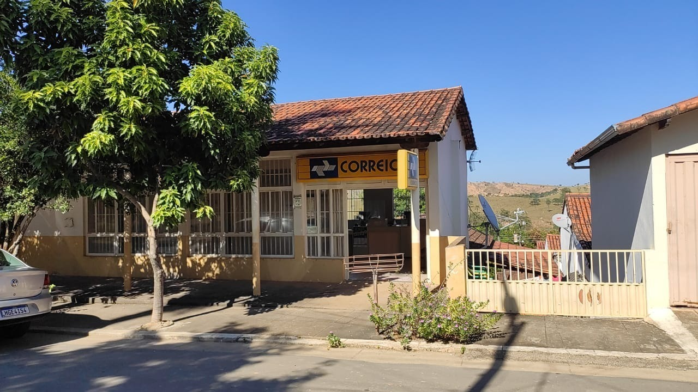
RAZÕES
PARA NÃO
MEXER NOS
CORREIOS
6
Em apenas 324 dos 5.570 municípios os Correios têm lucro. Mesmo assim, a empresa mantém presença em todo o país e garante acesso a todos os brasileiros.
Agência dos Correios em Serra da Saudade/MG, menor município brasileiro

Slide 8

RAZÕES
PARA NÃO
MEXER NOS
CORREIOS
7
Os Correios não dependem do Tesouro Nacional e ainda são lucrativos.
Em 2020, o lucro registrado foi de R$ 1,5 bilhão.
Para 2021, a projeção é de R$ 3 bilhões.

Slide 9
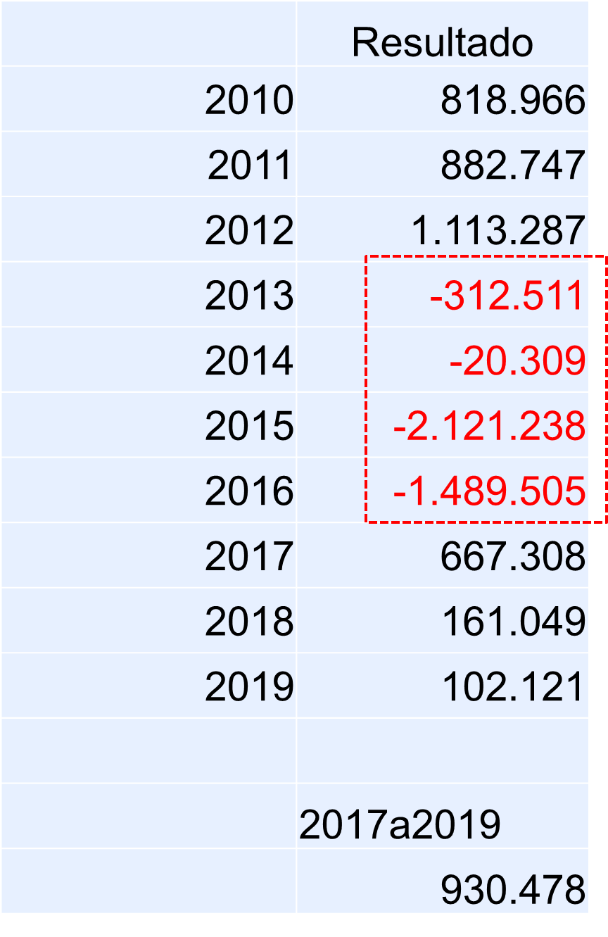
retirada excessiva de dividendos
2020: 1,53 bi
CPC 33
congelamento tarifário por 2 anos
A inversão de resultados ocorrida a partir de 2013 não teve nenhuma relação com os negócios da Empresa.
A partir de 2017, os resultados foram positivos.

Slide 10
retirada excessiva de dividendos
2020: 1,53 bi
CPC 33
congelamento tarifário por 2 anos
O Ministério da Economia (Fazenda + Planejamento) é o responsável pela inflexão de resultados dos Correios entre 2013 e 2016.
A inversão de resultados ocorrida a partir de 2013 não teve nenhuma relação com os negócios da Empresa.
A partir de 2017, os resultados foram positivos.

Slide 11
RAZÕES
PARA NÃO
MEXER NOS
CORREIOS
3ª Reunião Ordinária do Conselho de Administração – 24/03/2021
8
2.2. Atualização das medidas adotadas para continuidade operacional dos Correios - PRT/PRESI 222/2020 – APRESENTADA
Manifestação do Conselheiro Eleito: O Conselheiro Eleito registra que as projeções de resultados e de fluxo de caixa da ECT para o período de 2021 a 2030, que indicam a obtenção de lucros bilionários e a cobertura dos prejuízos acumulados em períodos anteriores já em 2022, contrariam as alegadas situações de insustentabilidade financeira da ECT e de risco fiscal para a União, que tem sido utilizadas para justificar iniciativas de desestatização dos Correios.
As perspectivas de crescimento para o setor de logística são muito positivas, permitindo projetar lucros bilionários para os Correios nos próximos anos.

Slide 12
RAZÕES
PARA NÃO
MEXER NOS
CORREIOS
Parcerias – lei 12.490/11
Franqueados (1000)
Transportadoras
Fornecedores
9
Os Correios geram, de forma sustentável, mais de 90 mil empregos diretos e dezenas de milhares indiretos, nas franquias, transportadoras de carga postal e fornecedores.

Slide 13

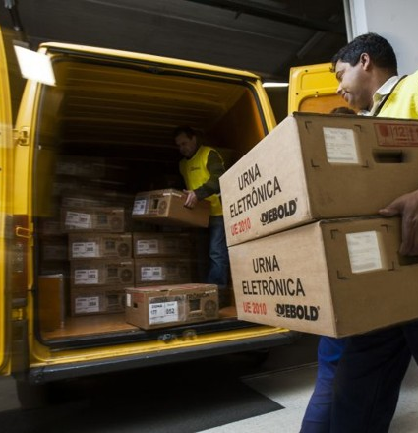


RAZÕES
PARA NÃO
MEXER NOS
CORREIOS
10
O governo federal encontra nos Correios um braço da União presente em todo o território para desenvolver grandes projetos de logística e/ou de atendimento.

